Slide 1
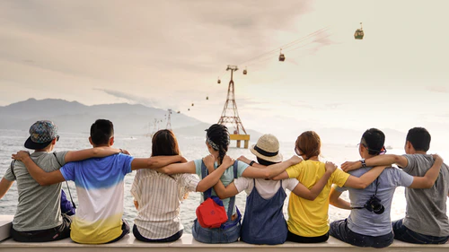
Istennel a kapcsolatainkban! (Olvasmány)
Áldás, Békesség!
Fontos technikai információ:
A PPT-t diavetítésben érdemes nézni, mert akkor a linkek egyszerű kattintásra is működnek!
Javaslat: A PPT fájlok megjelenítéséhez használják a WPS Office ingyenes verzióját (Letölthető innen: WPS Office letöltések ). Az alkalmazás elérhető Windows-os és Android-os platformokra is!

Slide 2


Kezdjük közös imádsággal a hittanórát!
Áldás, Békesség!

Slide 3
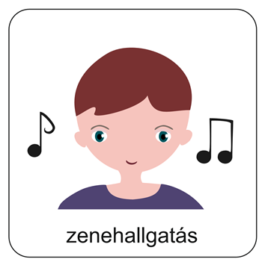

Hallgassuk meg ezt az éneket!
1. Örvendjetek, mert Isten úgy szeret.
Békét akar, nem zord ítéletet!
Örvendjetek, örvendjetek!
Jézus az Isten Fia, eljött értetek,
Nem kell a sötétségben, bűnben élnetek.
/: Halljátok meg e jó hírt, emberek! :/
2. Örvendjetek, Jézus feltámadott:
Új életet és új reményt hozott.
Örvendjetek, örvendjetek!
Nála az örök élet forrása ered.
Jöjjetek, igyatok hát éltető vizet!
/: Halljátok meg e jó hírt, emberek! :/
Ide kattints!
3. Örvendjetek, mert Jézus újra jön!
Elszáll a gond, felszárad mind a könny!
Örvendjetek, örvendjetek!
Fölragyog az Igazság, s végre győz a jó.
Országa, szent uralma örökkévaló.
/: Halljátok meg e jó hírt, emberek! :/

Slide 4
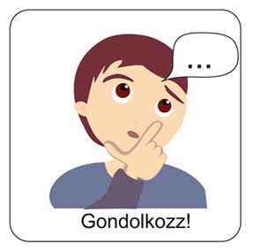
Gondolkozzunk!
Válaszolj a kérdésre!
Miért fontosak szerinted az emberi kapcsolatok?
Mit adhatnak számunkra a kapcsolataink?
- A kapcsolatok fenntartásához, ápolásához mire van szükség a részünkről?

Slide 5
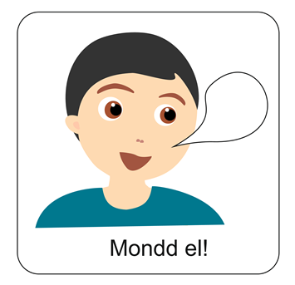
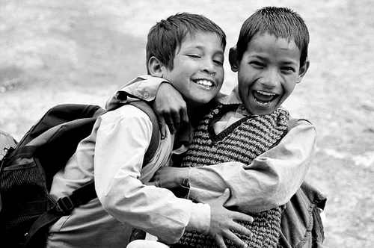
Beszélgessünk!
Mit jelent ez a kifejezés?
„Madarat tolláról, embert barátjáról.”
Neked van barátod? Mi a fontos neked a barátságban?

Slide 6

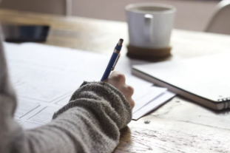
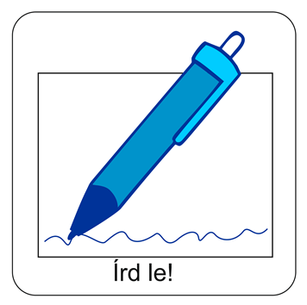
Gondolkozz el a kérdéseken!
Keress és írj olyan tulajdonságokat, amelyek szükségesek a jó kapcsolatokhoz!
Írd le a gondolataidat a füzetedbe!

Slide 7

Mit gondolsz, kinek szólnak a feliratok?
• Melyiket nem tennéd ki soha a szobádra? Miért?

Slide 8
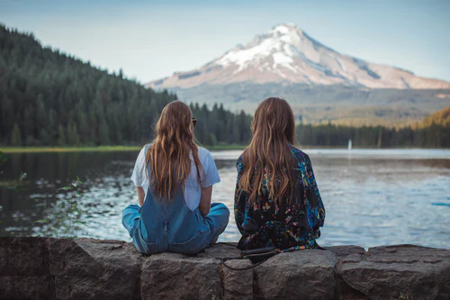
Az ember kapcsolatokban él!
Isten úgy alkotott meg, hogy ne egyedül éljük
az életünket, hanem közösségekben. Isten a legfontosabb
közösségnek a családot szánta, ahol
szeretnek, elfogadnak, biztonságban érezhetjük
magunkat.
családban
barátok közt
Vannak barátaink is. Őket már mi választjuk. Jól megértjük egymást. Szeretünk együtt lenni velük. Beszélgetni és közösen tenni sok mindent. Velük olyat is meg lehet beszélni, amit mással nem.

Slide 9
Vannak szorosabb és lazább kapcsolatok!
Aki iskolába jár, ahogyan te magad is, annak van egy osztálya. Az osztálytársak közül van, akit már régóta ismerünk. Mások talán újak. Őket viszont nem választjuk, ahogyan a barátokat szoktuk. Nem mi döntünk arról, hogy kik legyenek az osztálytársaink. Ettől függetlenül el kell fogadnunk őket is!
Iskolai és osztályközösségben
Gyülekezetben
Mivel az apostolok továbbadták, amit Jézus rájuk bízott, nemcsak családunk, barátaink és osztályunk van, hanem egyházunk és gyülekezetünk is.
A gyülekezet egy olyan közösség, amiben testvéreket, barátokat találhatunk. Egy közösség, ahol Istenről hallunk, és együtt vagyunk azokkal, akik ugyanúgy szeretik Istent, ahogyan mi is.

Slide 10
Isten arra hív, hogy vele is kapcsolatba kerülj és abban is maradj!
örömteli
személyes
Az Istennel való kapcsolat:
bizalmon alapuló
áldást ígérő

Slide 11

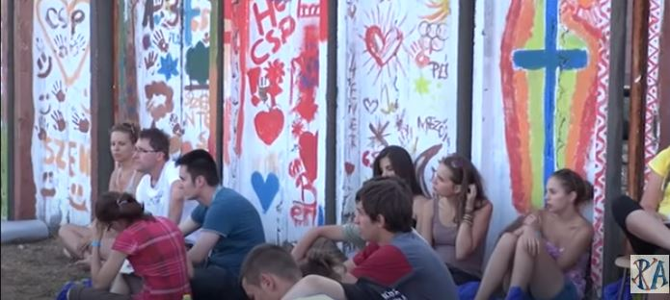
Nézzük meg ezt a kisfilmet!
(Örömterápia, parokia portál)
A videó elindításához kattints ide!
A kép a videóbejátszásból való!

Slide 12
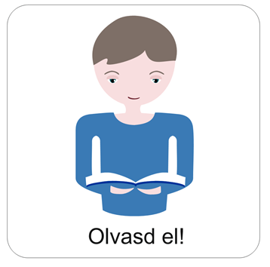
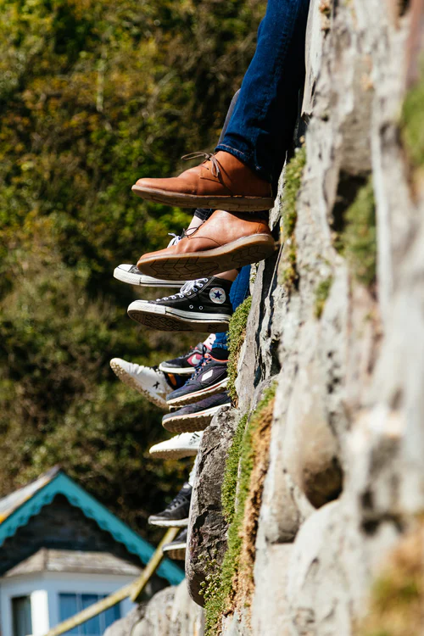
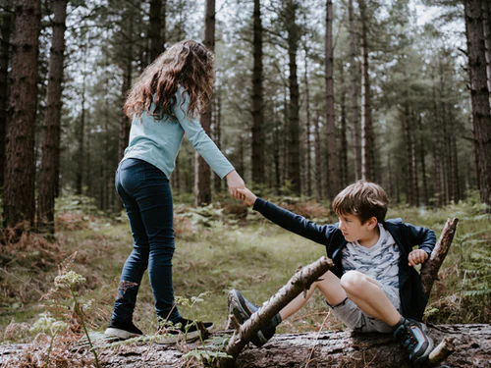
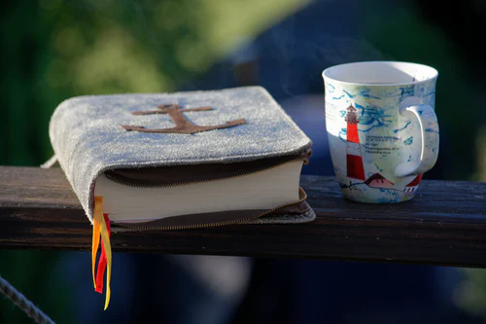
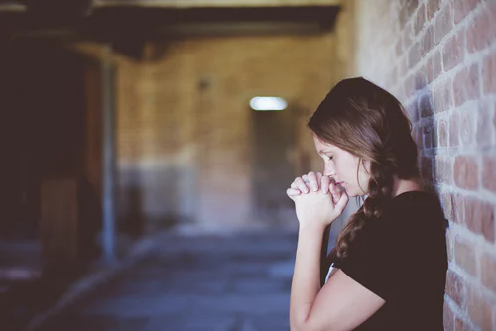
Az Istennel való kapcsolat ápolása
Egyénileg: bibliaolvasás, imádság, igehallgatás.
Közösségben: templomba, közösségbe járás, segítségnyújtás.

Slide 13
Jól jegyezd meg!
Isten az embert szeretetkapcsolatra teremtette!
Egyetlen helyzetben sem vagyunk egyedül, Ő azt ígéri, hogy mindenkor velünk lesz.
A kapcsolataink meghatározzák pillanatnyi és hosszútávú életünket, ezért vigyázni és ápolni kell azokat!
Arra tanít Isten Igéje, hogyan éljük meg kapcsolatainkat.

Slide 14
Az imádság előtt hallgassuk meg és énekeljük el ezt az éneket! Erőt adsz minden helyzetben.
Az ének innen elindítható!
Az ének szövege a videóban látható így könnyen énekelhető, tanulható!

Slide 15
Mi Atyánk, aki a mennyekben vagy, szenteltessék meg a te neved,
jöjjön el a te országod, legyen meg a te akaratod, amint a mennyben, úgy a földön is;
Mindennapi kenyerünket add meg nekünk ma,
és bocsásd meg vétkeinket, miképpen mi is megbocsátunk az ellenünk vétkezőknek;
És ne vígy minket kísértésbe, de szabadíts meg a gonosztól;
Mert tied az ország, a hatalom és a dicsőség mindörökké.
Ámen.
(Mt 6,9-13)
Így imádkozzunk!

Slide 16
Áldás, Békesség!
Ez az Ige bátorítson a Krisztussal való közösség ápolására!
Jézus mondja: „Maradjatok énbennem és én tibennetek!”
Jn 15,4
A PPT-ben felhasznált képek a www.unsplash.com és a www.pixabay.hu internetes oldalon találhatóak és ingyenesen letölthetök!

